Slide 1
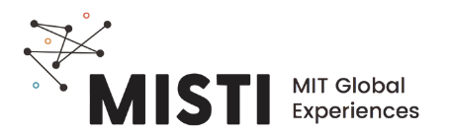
Embalagens Plásticas
Notes:
Source: https://www.unep.org/interactives/beat-plastic-pollution/#:~:text=Approximately%2036%20per%20cent%20of,landfills%20or%20as%20unregulated%20waste.

Slide 2
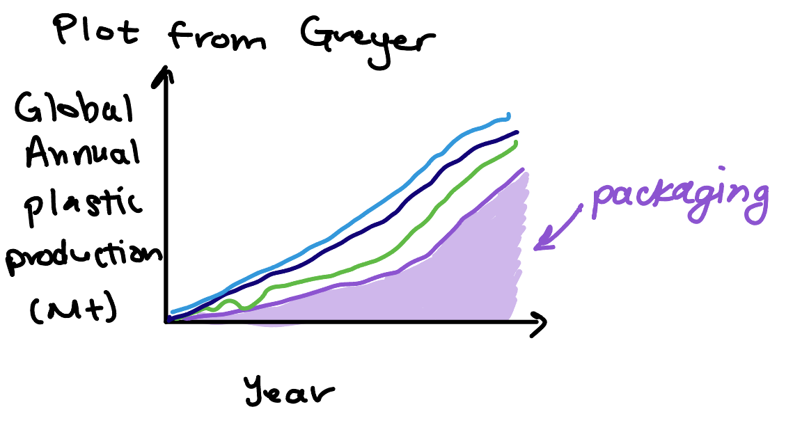
Embalagens usam mais plástico que qualquer outro setor
embalagens
Geryer, R. Plastic Waste and Recycling, 2020.

Slide 3
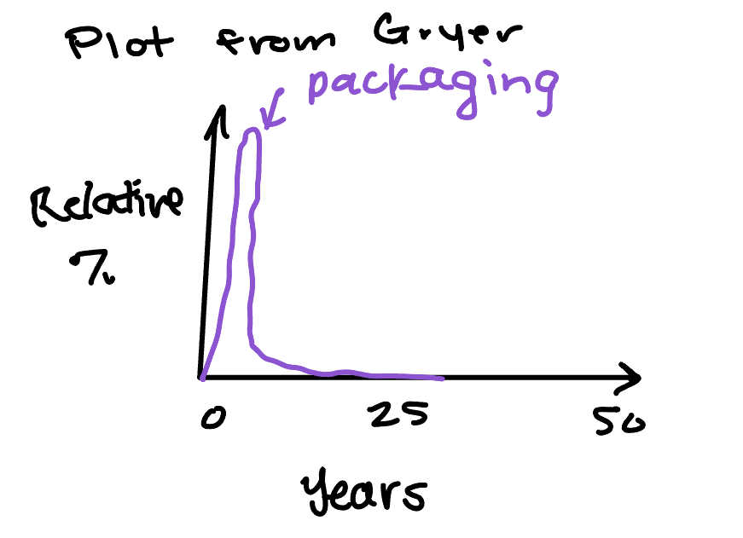
A maioria das embalagens é de uso único: a duração média do produto é baixa
embalagens
Geryer, R. Plastic Waste and Recycling, 2020.

Slide 4
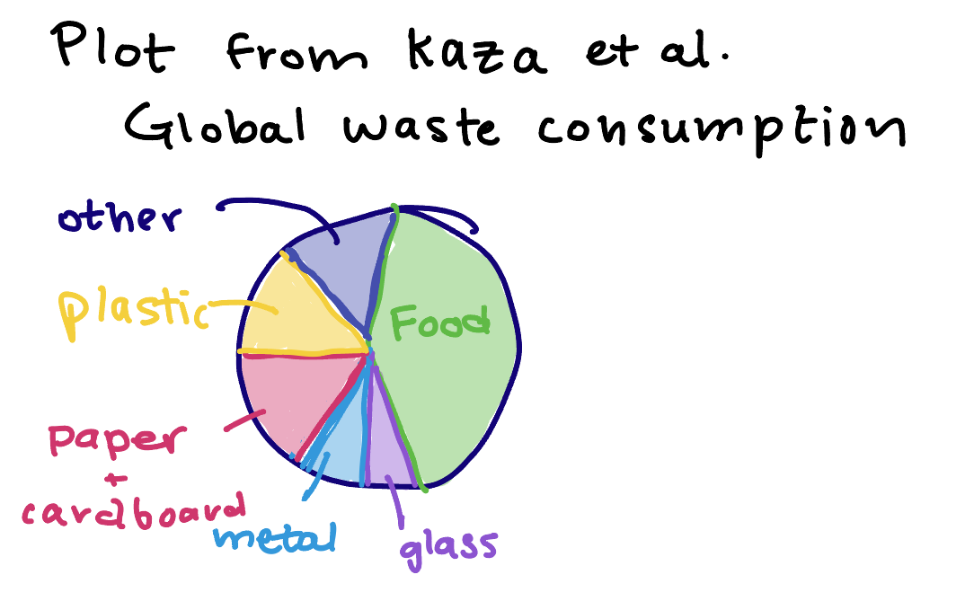
Desperdício de comida é um problema social e ambiental imenso
Embalagens melhores podem ser parte da solução
Kaza, S. et al. What a Waste 2.0 : A Global Snapshot of Solid Waste Management to 2050. 2018.

Slide 5
Propriedades de embalagens especificadas para alimentos
Função
Propriedade
Preservação
Contenção
Proteção
Permeabilidade - protege contra oxigênio e umidade
Propriedades ópticas - claro; opaco (protege da luz)
Forma (processamento)
Seguro para alimentos
Manter longe de bactérias
Camada rígida para prevenir danos
https://matmatch.com/learn/material/materials-used-in-food-packaging
Notes:
Source: https://matmatch.com/learn/material/materials-used-in-food-packaging

Slide 6

Plásticos comuns usados em embalagem de alimentos
Tereftalato de polietireno (PET)
Polietileno de alta densidade (HDPE)
Polietileno de baixa densidade (LDPE)
Polipropileno (PP)
Poliestireno (PS)
Poliestireno Expandido(PS)
Garrafas d’água
Forma de doce
Garrafas squeeze
Caixas de leite
Zip-locs
Caixas de sorvete
Mochilas
Bandejas
Filme
Sacos de salgadinho
Pratos de
microondas
Tampas de garrafa
Talheres
Pratos
Copos
Copos de isopor
Embalagens
protetoras
https://www.unep.org/interactives/beat-plastic-pollution/#:~:text=Approximately%2036%20per%20cent%20of,landfills%20or%20as%20unregulated%20waste.

Slide 7

What can be done to reduce packaging waste?
Bans
Fund innovation in reusable plastics
Incentivize circular economies
Invest in higher quality, reusable products
Reuse bags, refill containers, choose food with minimal packaging
Pressure local authorities to implement regulations
Government/Regulations
Individual
Innovate business model to favor reusable plastic products
Provide reliable and transparent sustainability information
Increase recycled content in new products
Plastic Industry
https://www.unep.org/interactives/beat-plastic-pollution/#:~:text=Approximately%2036%20per%20cent%20of,landfills%20or%20as%20unregulated%20waste.

